Slide 1

PROGRAMMING
ACTIVITY
Natalia Paredes Muñoz

Slide 2
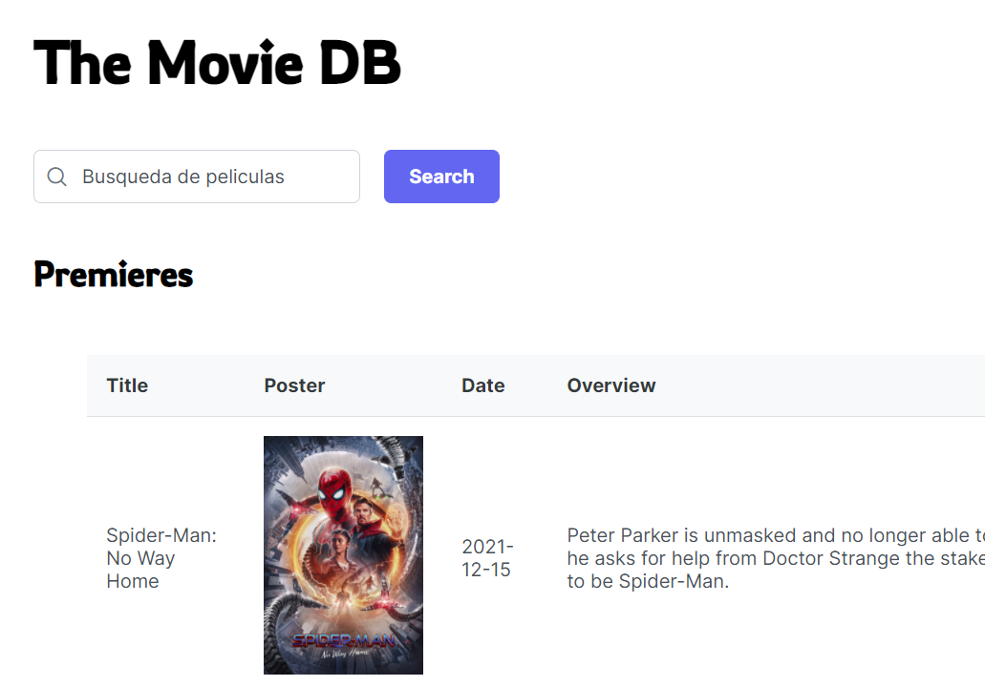
DEMO
Aplicación que consta un menú y un buscador de películas utilizando la API moviesdb y PrimeNG.

Slide 3
Describe el proceso que realizaste
Step 1
Step 2
Step 3
Step 4
Step 5
Step 6
Revisar documentación de Angular y PrimeNG
Instalar Angular y agregarle PrimeNG para elegir la manera en que se va a presentar la información (tablas)
Creación de modelos necesarios de cada una de las secciones de la aplicación
Crear los componentes necesarios para que la aplicación funcione
Creación de servicios para traer la información de la API de themoviedb
Agregarle estilos a cada una de las secciones de la aplicación como tipografías y márgenes

Slide 4
THANKS!
mclopez@alltic.co
alltic.com

